Slide 1
Buổi 6: Action bar, menu và Alert Dialog trong Android
LẬP TRÌNH ANDROID
8 - 2016

Slide 2
Nội dung
I. ActionBar trong Android
II. Menu trong Android
III. Custom AlertDialog

Slide 3

I. Action Bar là gì?
Action bar là một yếu tố thiết kế quan trọng, thường là ở đầu mỗi màn hình trong một ứng dụng, cung cấp một cái nhìn quen thuộc nhất quán giữa các ứng dụng khi lập trình android. Nó được sử dụng để cung cấp cho người dùng tương tác tốt hơn và kinh nghiệm bằng cách hỗ trợ điều hướng dễ dàng thông qua các tab và danh sách thả xuống.

Slide 4
2. Tạo các menu item for ActionBar
Thực chất các nút bấm trên ActionBar mà các bạn thấy đó là các menu. Vậy để thêm các nút bấm đó ta chỉ việc thêm menu là xong. Ví dụ ta cần thêm 2 menu là search và share B1: Mở file main.xml (bạn nên đổi tên lại là action_main.xml cho đỡ nhầm lẫn) trong thưc mục /res/menu/ thêm các item vào như sau:

Slide 5
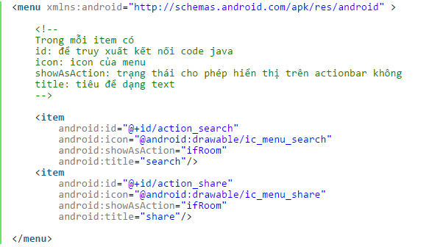
1. Hình ảnh file menu

Slide 6
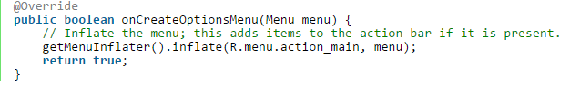
1. Khởi tạo trong activity
B2: Trở lại file MainActivity.java và viết lại phương thức onCreateOptionsMenu

Slide 7
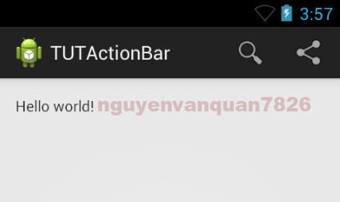
. 1. Chạy chương trình

Slide 8
3. Bắt sự kiện các menu trên actionbar
Để thực hiện bắt sự kiện cho các menu item, chúng ta thực hiện trong phương thức onOptionsItemSelected trong MainActivity.java, giả sử khi click vào các menu tương ứng bạn sẽ thực hiện việc mà bạn muốn, còn mình demo hiển lên Toast nhé.

Slide 9
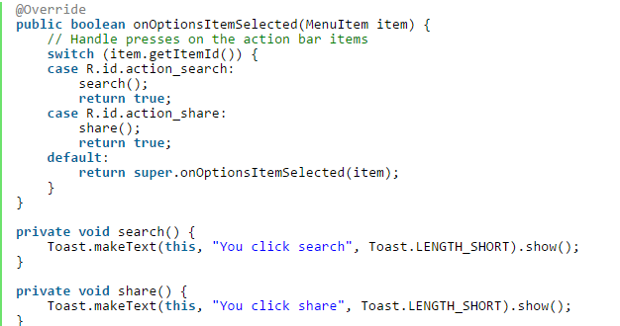
Hướng dẫn coding

Slide 10
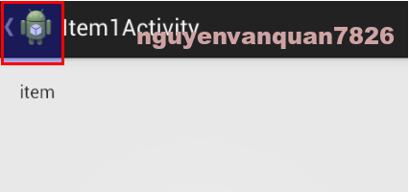
4. Tạo nút quay về tại icon Ứng dụng
Khi ứng dụng ở một activity nào đó không phải home. Bạn sẽ thấy trên icon ứng dụng có mũi tên quay về như thế này:

Slide 11
4. Tạo nút quay về tại icon Ứng dụng
Nút này cho phép bạn quay trở về màn hình (Activity) trước nó hoặc một activity nào đó bất kỳ. Nói chung nó tương tự như khi ấn nút Back trên điện thoại.
Tại acitivity bạn muốn chèn nút up, bạn chỉ cần cho nó hiện lên bằng cách gọi:
actionBar.setDisplayHomeAsUpEnabled(true);
Để bắt sự kiện của nút thì dùng id android.R.id.home

Slide 12

5. SearchView trên ActionBar
Android cung cấp một số hành động ngay trên ActionBar, mình sẽ hướng dẫn các bạn tạo khung tìm kiếm khi ấn vào menu search. Việc tạo khung search rất dễ dàng, bạn chỉ cần viết lại item search trong menu file:

Slide 13
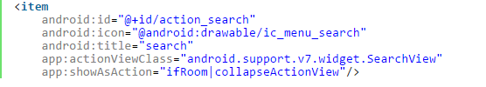
5. SearchView trên ActionBar
Đối với android 3.0 trở xuống bạn làm như sau:
Notes:
android.support.v7.widget.SearchView

Slide 14

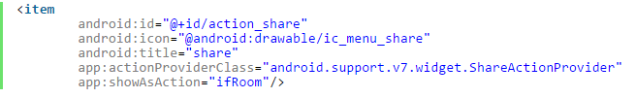
6. Sử dụng menu share trên ActionBar
Android cho phép chúng ta chia sẻ một số thông tin qua mạng xã hội hoặc một dịch vụ nào đó. Ví dụ này mình sẽ thực hiện chia sẻ một đoạn text.
Để thực hiện menu share ta thực hiện thay đổi item trong menu như sau:
Dưới 3.0 thì khai báo

Slide 15
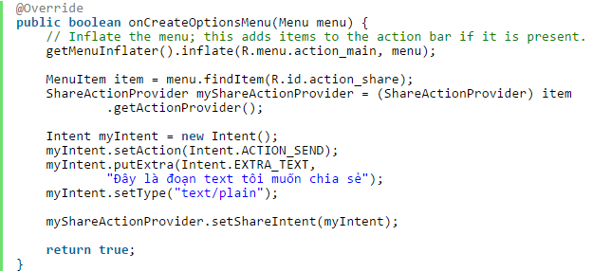
6. Sử dụng menu share trên ActionBar
Tiếp theo vào MainActivity và sửa lại phương thức onCreateOptionsMenu

Slide 16
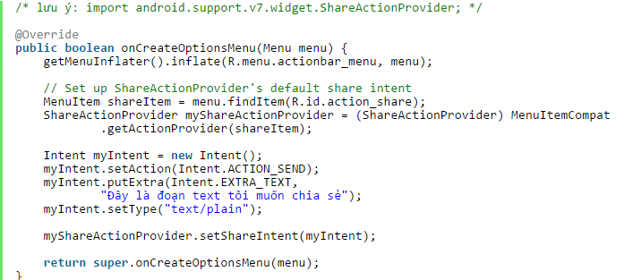
6. Sử dụng menu share trên ActionBar
Tiếp theo vào MainActivity và sửa lại phương thức onCreateOptionsMenu
(dưới 3.0)
Notes:
@Override
public boolean onCreateOptionsMenu(Menu menu) {
getMenuInflater().inflate(R.menu.actionbar_menu, menu);
// Set up ShareActionProvider's default share intent
MenuItem shareItem = menu.findItem(R.id.action_share);
ShareActionProvider myShareActionProvider = (ShareActionProvider) MenuItemCompat
.getActionProvider(shareItem);
Intent myIntent = new Intent();
myIntent.setAction(Intent.ACTION_SEND);
myIntent.putExtra(Intent.EXTRA_TEXT,
"Đây là đoạn text tôi muốn chia sẻ");
myIntent.setType("text/plain");
myShareActionProvider.setShareIntent(myIntent);
return super.onCreateOptionsMenu(menu);
}

Slide 17
Nội dung
Toolbar

Slide 18
ToolBar
Giới thiệu:Toolbar được tạo ra để thay thế Actionbar, nó dễ dàng chỉnh sửa lại giao diện hơn là Actionbar. Được giới thiệu từ API 21 nhưng google cũng cho ta 1 thư viện để có thể chạy nó trên các đời android thấp hơn. đó là android.support.v7.widget.Toolbar

Slide 19
ToolBar(Hướng dẫn demo)
B1.tạo layout
<android.support.v7.widget.Toolbar
android:layout_width="match_parent"
android:layout_height="56dp"
android:background="#ff00ff">
<LinearLayout
android:layout_width="match_parent"
android:layout_height="wrap_content"
android:gravity="center">
<TextView
android:layout_width="wrap_content"
android:layout_height="wrap_content"
android:text="Title" />
</LinearLayout>
</android.support.v7.widget.Toolbar>
bỏ view trên vào activity muốn hiển thị view toolBar, trong đó width,height background chúng ta thêm tùy ý.
chú ý:vì nó dùng để thay thế actionbar nên thường bỏ ở trên cùng của các view.đây là viewGroup nên nó có thể chứa các view khác và đều đặc biệt là nó chỉ chứa 1 và chỉ 1 viewGroup khác(đề này làm cho việc custom actionbar 1 cách dễ dàng).
ở đây đơn giản chỉ bỏ 1 Textview vào nằm giữa toolBar.

Slide 20
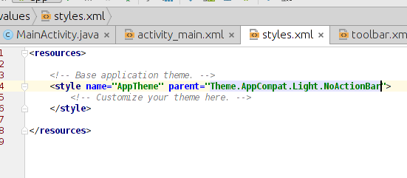
ToolBar (Hướng dẫn demo)
B2.Phải dùng theme không có actionBar
thường thì vào values/styles.xml và thay thành theme như sau

Slide 21
ToolBar(Hướng dẫn demo)
B3:để sử dụng ToolBar như actionBar(tức là có thể thêm menu như trong actionbar) thì làm như sau:
//Khởi tạo toolbar
Toolbar toolbar = (Toolbar) findViewById(R.id.toolbar);
setSupportActionBar(toolbar);(để toolBar giống như actionBar)
chú ý:giờ mọi thao tác trên actionBar được thay thế bằng toolBar
ví dụ đơn giản:
//Không hiện tiêu đề
getSupportActionBar().setDisplayShowTitleEnabled(false);
//Hiện nút back
getSupportActionBar().setDisplayHomeAsUpEnabled(true);
- thêm menu tương tự như trong actionBar.

Slide 22
II. Menu
Type of Menu
OptionMenu
ContextMenu
PopupMenu

Slide 23
1. OptionMenu
1 ứng dụng có thể mở ra 1 menu để hiển thị các hành động thông qua 1 popup. Các Option menu chỉ tồn tại nếu thiết bị có hỗ trợ phím “option”. Nhưng mặc dù có sẵn phím này, Android 4.0 trở lên khuyến khích người lập trình sử dụng ActionBar thay cho menu.

Slide 24
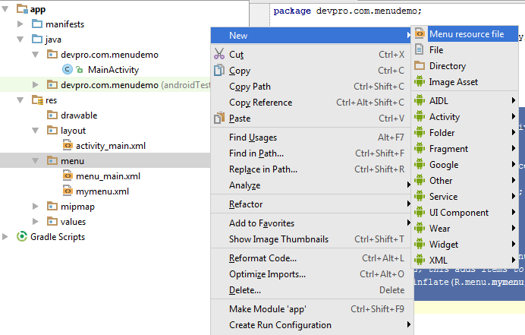
1. OptionMenu
B1. Tạo file menu

Slide 25
1. OptionMenu
B2. Load menu mặc đinh
@Override
public boolean onCreateOptionsMenu(Menu menu) { // Inflate the menu; this adds items to the action bar if it is present. getMenuInflater().inflate(R.menu.menu_main, menu); return true; }

Slide 26
1. OptionMenu
B3. Xử lí sự kiện click item menu
// Hàm sử lý sự kiện khi click vào mỗi item
@Override
public boolean onOptionsItemSelected(MenuItem item) {
.....
}
=> Implement and run in Project Sample

Slide 27
2. ContextMenu
Bạn cũng có thể chỉ định một ContextMenu (menu cho ngữ cảnh) cho một View. Nó được kích hoạt thông qua hành động long-click lên View.Một context menu cho một View được đăng kí thông qua hàm registerForContextMenu(view). Hàm onCreateContextMenu() sẽ được gọi mỗi khi context menu được kích hoạt.

Slide 28
2. ContextMenu
– Step 1. registerForContextMenu câu lệnh đăng ký ContextMenu
– Step 2: hàm onCreateContextMenu dùng để nạp Context Menu XML vào ứng dụng
– Step 3: hàm onContextItemSelected dùng để xử lý sự kiện.
=> Implement and run in Coding Sample

Slide 29
3. PopupMenu
– Giới thiệu: Android Popup Menu hiển thị menu bên dưới văn bản neo nếu không gian có sẵn nếu không ở trên các văn bản neo. Nó biến mất nếu bạn nhấp vào bên ngoài popup menu. Các android.widget.PopupMenu là lớp con trực tiếp của lớp java.lang.Object.
=> Implement and run in Coding Sample

Slide 30
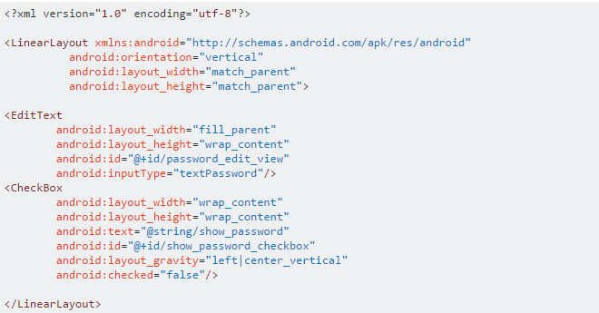
III. Custom AlertDialog
Tạo layout để custom

Slide 31
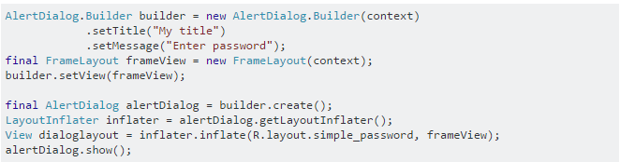
2. Custom AlertDialog
Coding xử lí trong main activity
Notes:
Tối ni về sớm bữa anh nghe mệt vãi nồi :D ⇒ câu chuyện về cái "Nồi" nhà em

Slide 32


